Slide 1


Slide 2

Алтынньы – күн намтыыр, түһэр ыйа. Бу ыйга Хотой Айыы чугаһыыр. Кинини ыҥырар тыл «уруй» диэн. Бэлиэтэ - хотой ойуу.
Уруй, уруй, уруй!
Хомпоруун Хотой Айыы,
Бэттэх көрөн мичик гын! Дом!
Хотой Айыы төрдүс халлааҥҥа олорор. Кини сэттэ дьүһүннээх. Сэттэ ини-бии буолан көстөр. Дьоҥҥо күүстээх санааны күөдьүтэр. Түмсүүнү төрүттүүр. Тэрээһини ситэрэр. Хотой Айыы сүрүн туома - Или тэрийии.

Slide 3
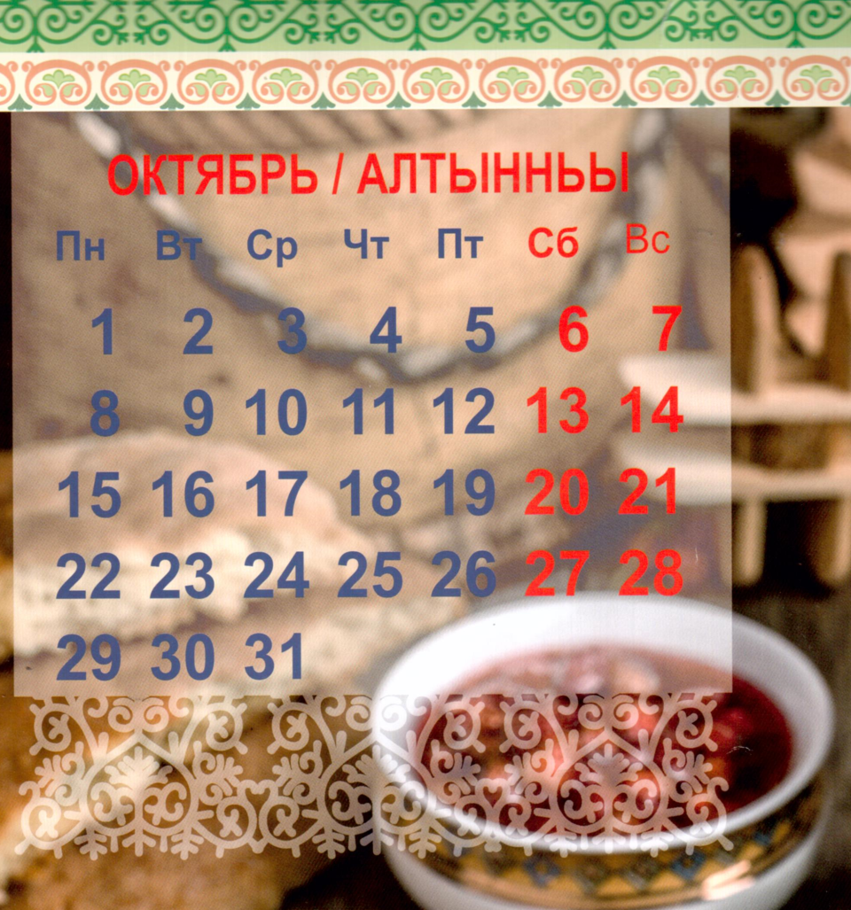
Алтынньы. Доҕордоһуу.
Алтынньы – кыстык аҕыс ыйыттан бастакыта. Күһүҥҥү иккис ый. Бу ый аата алта сыыппараны кытта ситимнээх. Алта сыыппара алтыһыы суолталаах. Ый үргэллэрдиин, Чолбоннуун алтыһар. Дьон-сэргэ эмиэ алтыһар. Орто дойдуга алтынньы ыйга Хотой Айыы суолтата улахан.

Slide 4
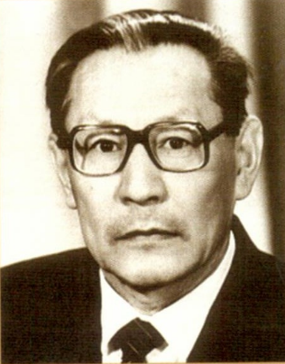
Алтынньы – Хотой Айыы ыйа. Бу ыйга салгын эйгэтин баһылыыр хамсаныы оҥоһуллар. Бу хамсаныы киһи сүргэтин көтөҕөргө аналлаах. Былыргыта ойуун көтүүтүгэр олоҕуран оҥоһуллубут хамсаныы буолар. Ол иһин хотой көтүүтэ диэн ааттыыллар. Бөлүүн түһээн көрдүм эдэр Тыгын Хотой үҥкүүтүн үҥкүүлүү сылдьарын уонна санаатым кэнчээрим дьылҕатын... Үүнэр көлүөнэ хотой таҥаратын Түмэр күүс оҥостон үҥэ сырыттын.
Моисей Ефимов, 1993 с.
Моисей
Дмитриевич
Ефимов.
(25.01.с.)

Slide 5
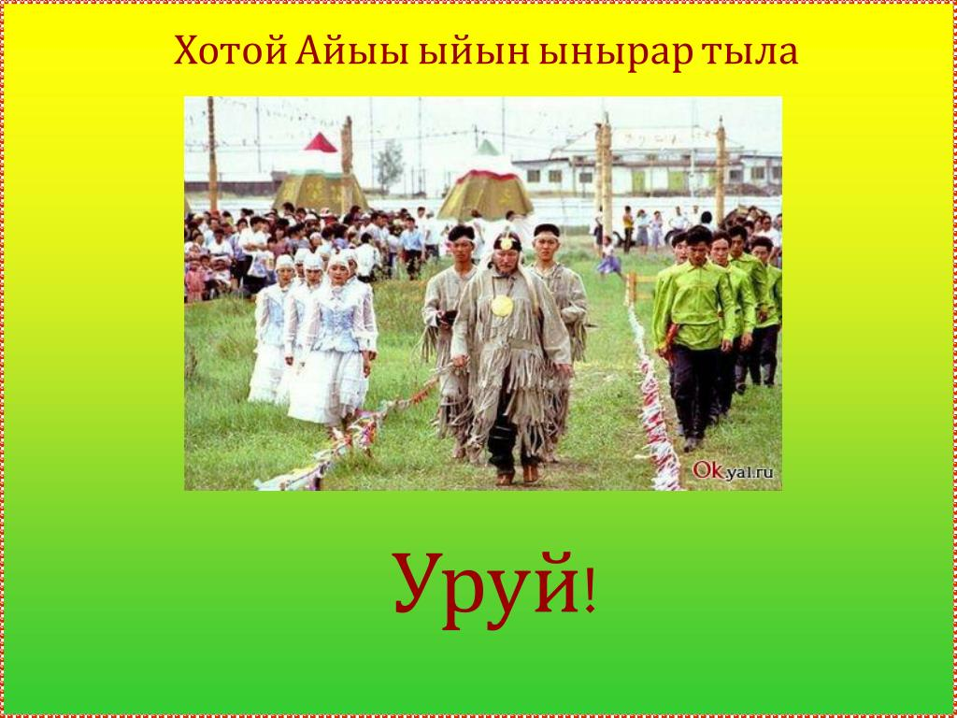

Slide 6
Алтынньыга кыһыны уонна кэлэр сааһы билгэлииллэр.
Алтынньы 17 күнүттэн муус устар 14 күнүгэр дылы кэмнэри атахтаһыннараллар: сайын өттө уонна кыһын өттө диэн. Сайын өттө кыһые өттүн батыһар. Халлаан умайарынан кыһыҥҥыны быһаараллар. Көтөҕө түспэтэҕинэ, саас эрдэ хараарар. Кураан битэ. Күһүнэ дьогдьоот буоллаҕына, саас хойуутуур. Күһүҥҥү тибиини кураан битэ дииллэр. Биир ардахтаах: сири силимниир ардах, биир хаардаах: үөк хаара (бастакы сыарҕа хаара). Алтынньы ыйы муус устар батыһар.
Өскөтүн:
Куобах эрдэ маҥхайдаҕына кыһын эрдэлиир.
Күтэрдэр, хонуу кутуйахтара, дьабарааскылар уйаларын элбэх оту мунньан халыҥата тутуннахтарына, тымныы кыһыны күүт.
Күтэр ууттан тэйиччи уонна үрдүк сиргэ тибэр буоллаҕына, сааскыта уулаах дьыл буолар.
Ынахтар тиэргэнтэн арахпакка маҥыраһа маҥыраһа хаамса сырыттахтарына, хаар сотору түһэр.
Тиит мас көтөҕөтүн ытырбытынан күһээтэҕинэ, хаҕыс дьыл кэлэр.
Хаар түспүтүн кэннэ, күн күүскэ итиппитин иһин, уулларбатаҕына уонна хаар уһуннуксыттаҕына, хаардаах дьыл буолар.

Slide 7
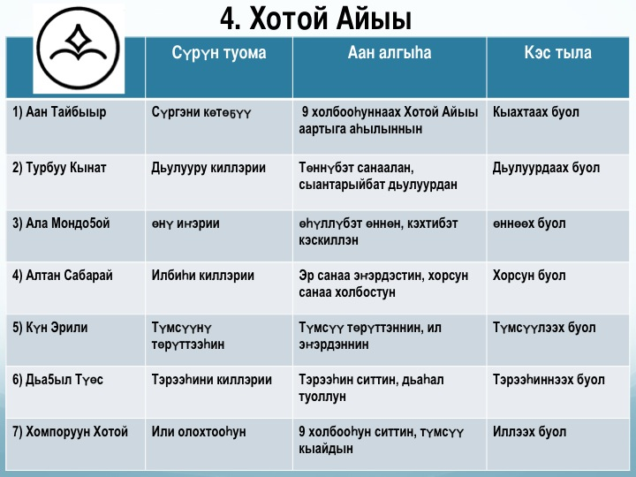

Slide 8
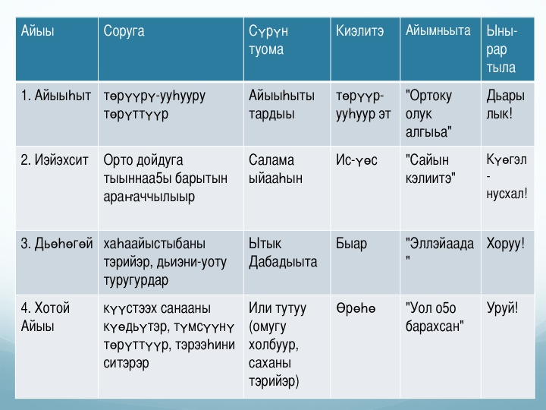

Slide 9


Slide 10

Тыгын, үһүйээннэргэ кэпсэнэринэн, ХVI уонна ХVII үйэлэр кирбиилэригэ олорбут. Кини Хаҥалас ууһуттан төрүттээх. Бу аҕа ууһа Туймаада уонна Эркээни хочолорун бас билэн олорбут. Тыгын – Хаҥалас аҕа ууһун баһылыга Мунньан Дархан саамай бастыҥ уола. Оччолорго аҕа ууһун баһылыгын солотун Дархан диэн ааттыыллара. Тыгын 1632 с Петр Бекетов сылдьарыгар баар эбит. 1633 с Иван Галкин саҕана өлбүт.
Былыр Хаҥалас киһитэ кыргыстан күрээбит. Аара хоргуйан, суолга охтубут. Өлөөрү сыттаҕына хаастар көтөн кэлбиттэр.Онуоха эмискэ тойон кыыл баар буолбут. Ол кэлэн, үөр хаастан биир тэбэн түһэрбит. Ону сиэн били киһи сэниэлэнэр. Бултаан аһыыр кыахтанар. Онтон ыла Хаҥалас төрдүгэр тойон кыыл таҥара буолбута үһү.
Кривошапкина Валентина Семеновна
ГБПОУ «ХОК»
им.Н.Е. Мординова-Амма Аччыгыйа

